Slide 1

Compagnie Fertoise de Tir à l’arc II

Slide 2
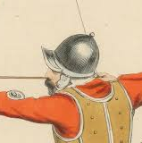
Un peu d’Histoire

Slide 3
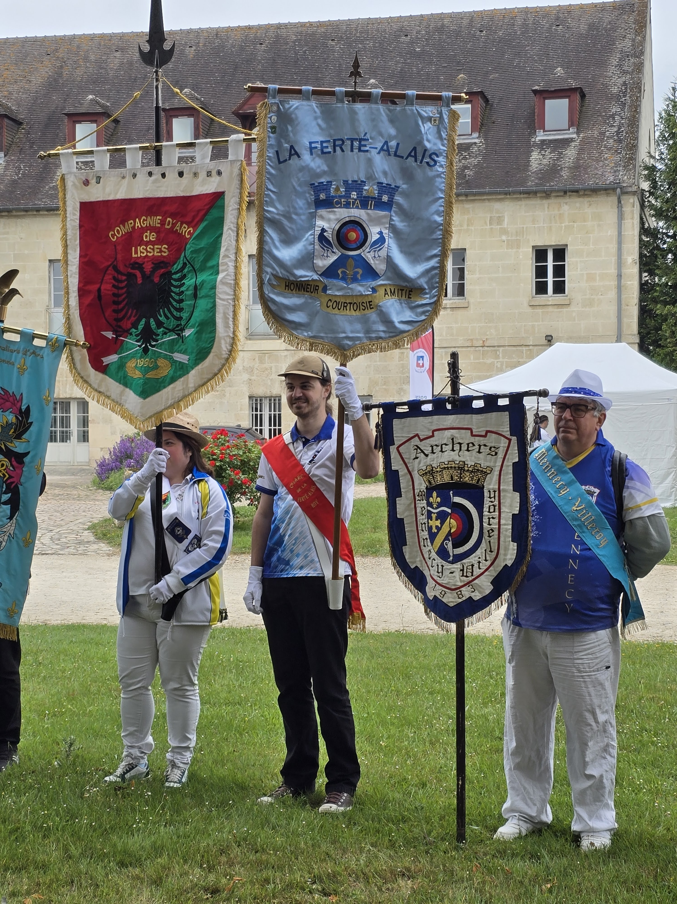
En Bref
Date de Création (Journal Officiel)
Objectif de la compagnie
Fonctionnement
Notre drapeau
Le 2 janvier 1985
Pratique du tir à l’arc en compétition ou en loisirs. Faire découvrir les différentes activités sportives mais aussi les différentes armes.
En bureau et commissions

Slide 4
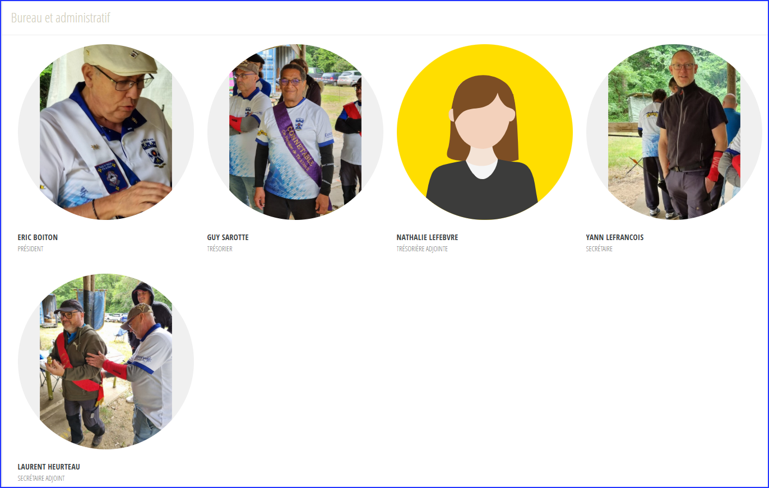
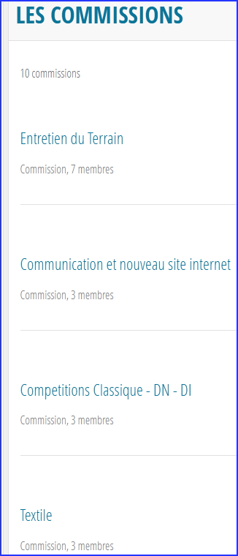
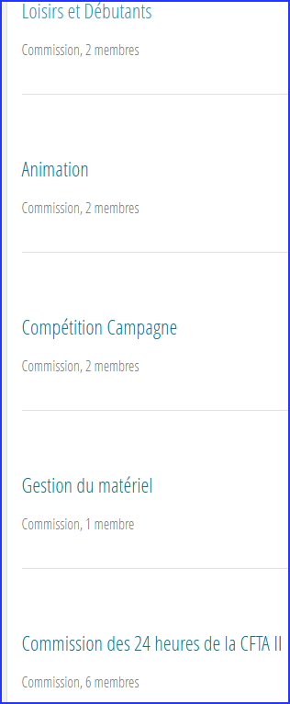
Le bureau

Slide 5
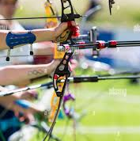
Armes et activités

Slide 6
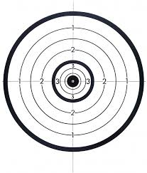
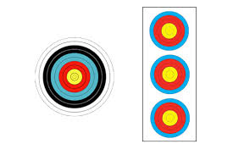
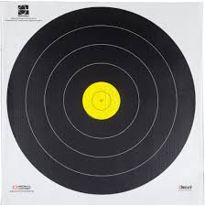
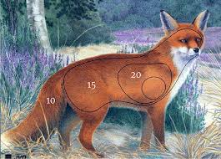
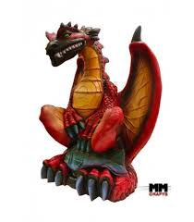
Les différences armes et activités
Arc droit ou longbow
Arc « classique » ou recurve
    Arc barebow (sans viseur)
Arc à poulies ou compound
Tir Beursault
Cibles anglaise
    18m – 25m – 50m – 70m
    Blasons de 122-80-60-40 cm
Tir campagne
Tir nature
Tir 3D

Slide 7
Nos infrastructures

Slide 8
Les lieux de pratique
Gymnase de La Ferté Alais
2 pas de tir
  Débutants de 5 à 15m
  Confirmés de 05 à 30m
Terrain d’arc de l’Ardennais
Offre de pratiques multiples
  Cibles anglaises de 18 à 70m
  Parcours campagne
  Parcours Nature et 3D
Lieu de nos festivités.

Slide 9
Les horaires
Gymnase de La Ferté Alais
Débutants
  Jeudi de 20h30 à 22h30
Confirmés
  Le mardi de 20h30 à 23h00
  Le jeudi de 20h30 à 23h00
Durant la première semaine des vacances de la Toussaint , possibilité d’entrainement libre à 18m.
Terrain d’arc de l’Ardennais
Accès libre
Avoir minimum flèche bleue pour y accéder seule.
Privilégier des petits groupes.
Attention à la traversé du village de Montmirault et la route qui monte. Beaucoup de promeneurs.

Slide 10
Quelques règles
Ne soit pas surpris, le tutoiement est de rigueur dans le monde du tir à l’arc.
Je pense à dire Bonjour, Merci, Au revoir.
Je pense à saluer à la première flèche, comme par exemple « archer je vous salue ».
Je monte mon arc sans gêner le passage.
J’installe et je prépare le pas de tir.
Je respecte les règles de sécurité.
J’écoute le coach.
Je range le matériel de tir (cible mobile/ cible fixe)
Je démonte mon arc et le range dans mon sac.
Je ne joue pas avec l’arc à la maison ou dans le jardin.
Je porte des chaussures de sport et une tenue pas trop ample, et cheveux attachés.
Tu ne peux pas venir au cours, un petit mot pour prévenir fera plaisir.

Slide 11
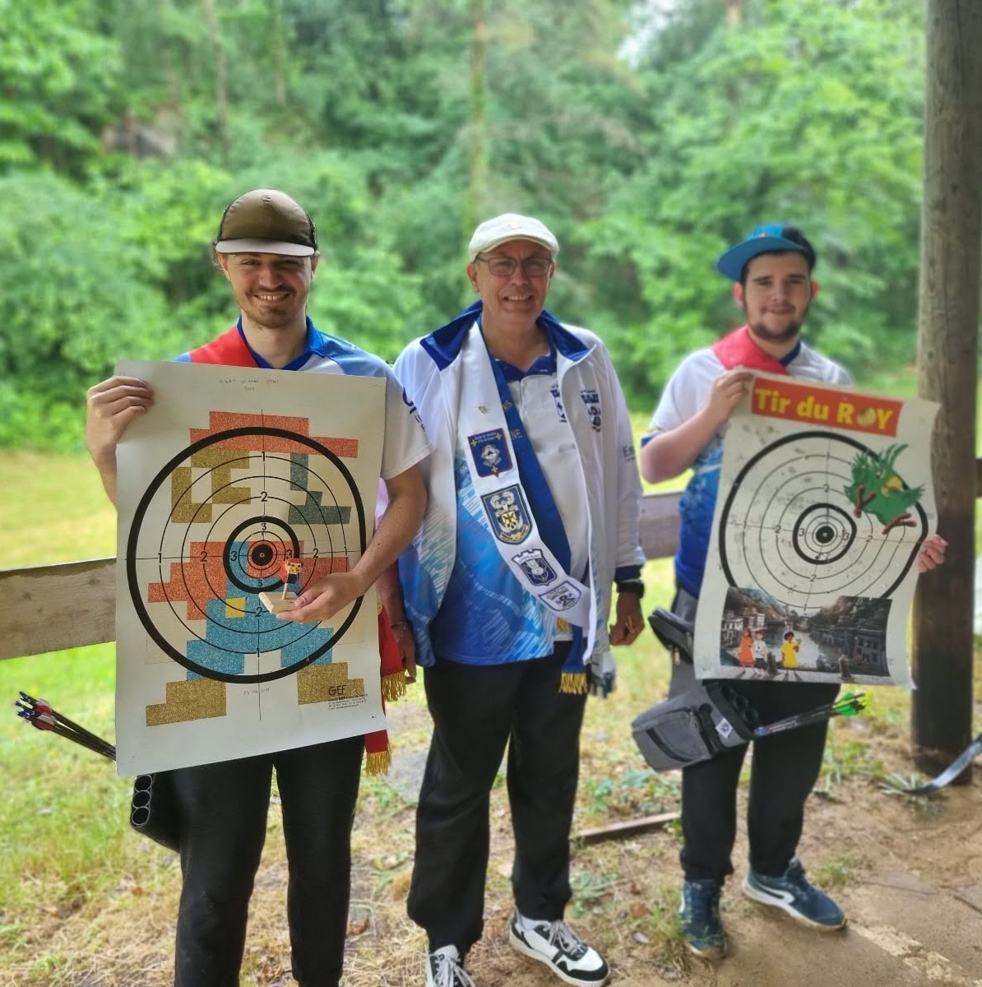
Nos Traditions

Slide 12
Les traditions du tir à l’arc
Objectif : faire perdurer les traditions liées au tir à l’arc
Le Salut. Avant la première flèche, on salut avec la phrase : Archers je vous salue . Les archers répondent par « Salut »
Saint Sébastien , saint patron des archers et arbalétriers
  Journée consacrée aux jeux préparés par notre roy, puis partage d’un repas au restaurant.
Le tir du Roy ou abat oiseau
  Tirer sur un oiseau grand comme un ticket de métro, fixé à 50m sur une cible décorée.
Le Beursault. Pratiqué dans un « jeu de Beursault », composé de 2 buttes se faisant face a face et séparée d’une distance de 50m, et en ne tirant qu’une seule flèche sur 40 haltes.
Le Bouquet Provincial, est le rassemblement de toutes les compagnies de France. Chaque année le lieu change
Le tir au Clout, donc l’objectif est de toucher une cible dessinée au sol et située à 165m. Il s’agit d’un tir ludique et parabolique.
Notre tenue, avec pantalon noir (pas de jean), polo et tee-shirt de la compagnie, et un couvre chef (casquette/chapeau)

Slide 13
Nos traditions sportives et Festives
Le trophée Fertois
Compétition interne regroupant l’ensemble des archers de la Compagnie. Sous la forme d’un tir FITA Salle (25m puis 18m) pour les qualifications, puis après un barbecue, des duels. Responsable : le vainqueur de l’année précédente
Les inter clubs (saison salle)
Rencontres amicales en semaine afin de découvrir d’autres clubs/compagnies et croiser quelques flèches. Faire participer surtout des débutants et des 2ieme années accompagné par des confirmés. Responsable : Commission loisirs et débutants
Les Jeux
Soirée jeux Halloween puis ensuite jeux de Noël et peut être jeux de Pâques.
Responsable : Commission Jeux
Les 24 heures de la Ferté Alais. Remettre en plage une compétition qui consiste à pratiquer le Tir à l’arc pendant 24 heures (12heures de tir/12 heures de repos)
Responsable :Commission des 24 heures
Passage de flèches
A différentes étapes de votre formation il est impératif de valider la formation que votre coach prodigue. Cela se fait sous forme de concours avec un tir de 6 volées de 6 flèches. Il faut obtenir un score de 280 pts. Responsable Coach

Slide 14
Quelques dates

Slide 15
Quelques dates importantes
Concours Débutants 2026
Distance 10m
Samedi 29 novembre - Etrechy
Samedi 06 décembre – Quincy/Senart
Samedi 13 décembre – Saint Vrain
Distance 15m
Samedi 07 Février – La Ferté Alais
Samedi 14 Février – Forges les bains
Samedi 14 Mars – Egly
Samedi 28 Mars – Athis Mons
Jeudi 16 octobre – Jeux Halloween
Jeudi 18 décembre – Jeux de Noel
Dimanche 16 janvier – Saint Sebastien
Samedi 21 mars – Tir au Clout
Samedi 28 et 29 Mars : Les 24 heures
Dimanche 12 avril – Trophée Fertois
Dimanche 17 mai – Le Bouquet Provincial
Samedi 30 Mai – Tir du Roy
Dimanche 28 juin – Assemblée Générale

Slide 16
Votre licence FFTA

Slide 17
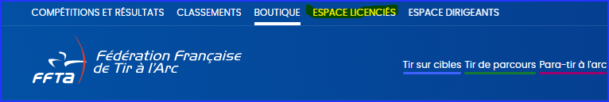

La licence
Votre licence est dématérialisée et accessible a partir du site de la FFTA
https://www.ffta.fr/
Si votre adresse email est correcte, vous allez recevoir ce courrier vous expliquant comment vous connecter et obtenir votre licence.
Vous pouvez ajouter votre photo qui sera ajoutée sur votre licence.
La licence doit être présentée lors de participation à des compétitions.

Slide 18
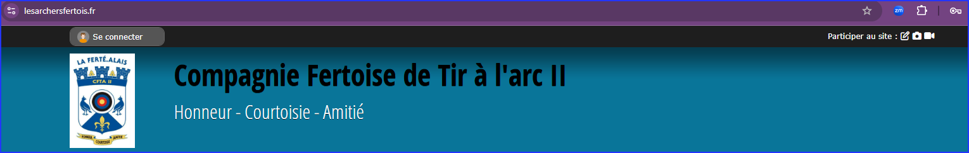
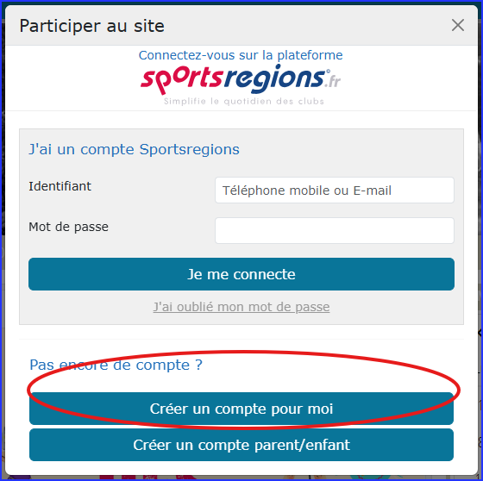
Sportsrégion (lesarchersfertois.fr)
La compagnie utilise cette année 2026 un nouvel outil regroupant le site internet, la comptabilité, les newsletters, etc.
Vous pouvez devenir acteur de la compagnie, en créant des news, et proposant une newsletter, mais pour cela il vous faut un compte.
Ce compte vous permettra d’accéder aux formulaires d’inscription par exemple, ou aux formulaires pour participer aux compétitions ou pour les journées festives.

Slide 19
Merci
Web : www.lesarchersfertois.fr
Facebook www.facebook.com/groups/CFTA2
Whatsapp

